Slide 1


Trường Tiểu học Đoàn Kết
CHÀO MỪNG CÁC EM HỌC SINH
ĐẾN VỚI TIẾT HỌC VẦN

Slide 2

Khởi động

Slide 3
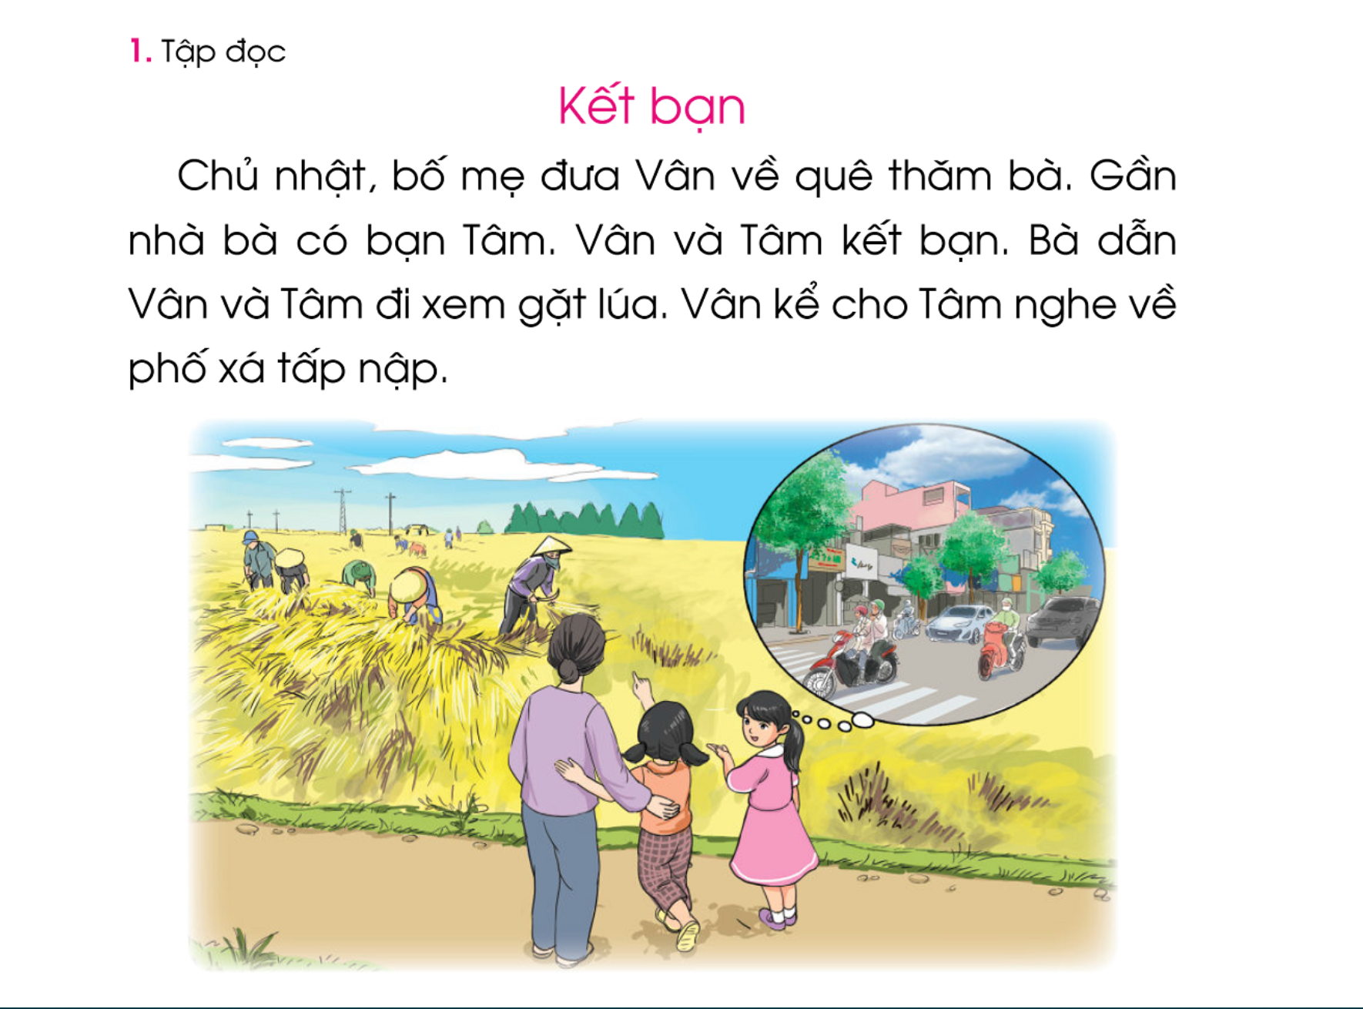

Slide 4

Bài 64
in - it
­

Slide 5

1. Làm quen
®Ìn pin
pin
in

Slide 6

1. Làm quen
qu¶ mÝt
mÝt
it

Slide 7
®Ìn pin
qu¶ mÝt
pin
mÝt
in
it

Slide 8

in
it
in
it

Slide 9
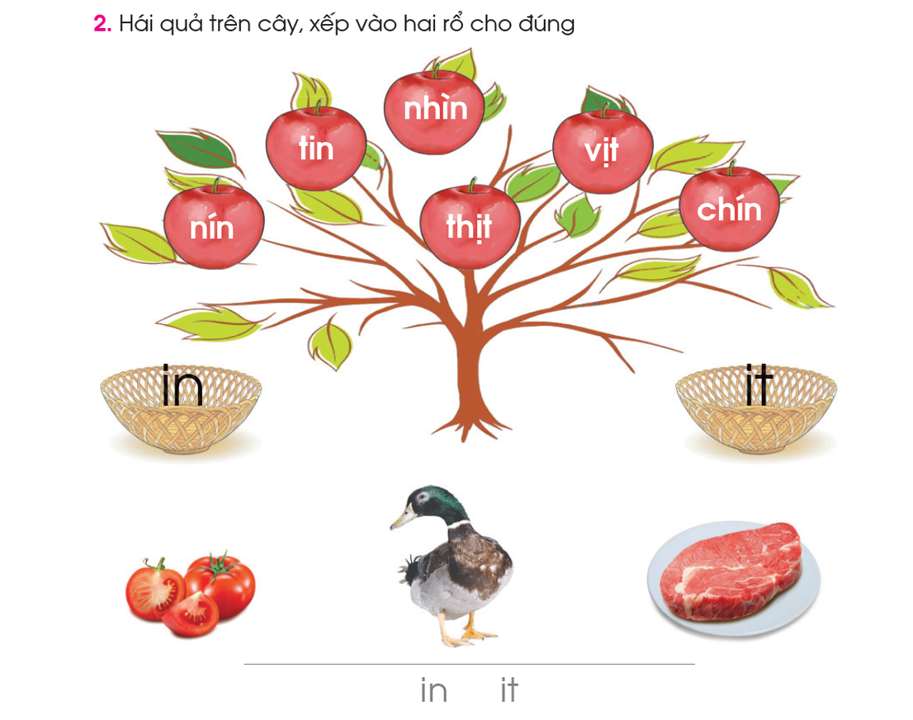

Slide 10
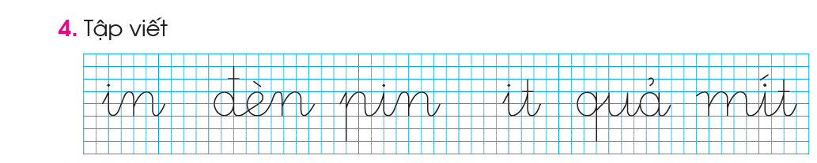

Slide 11
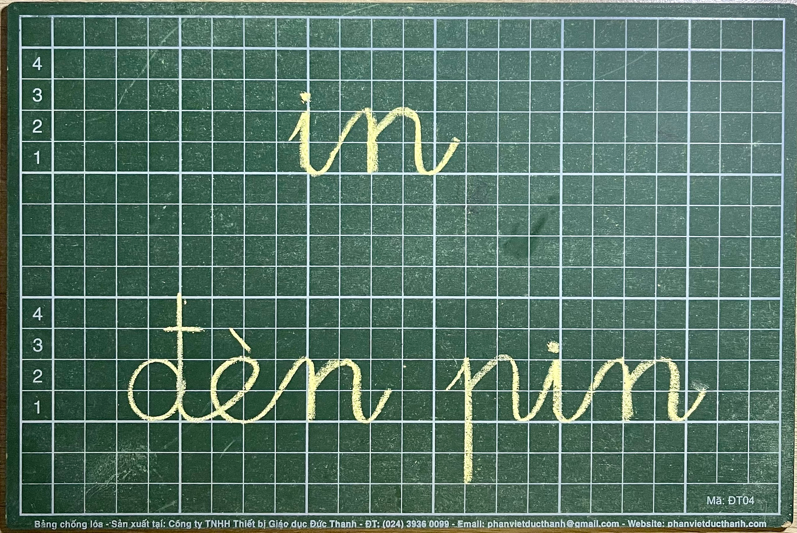

Slide 12
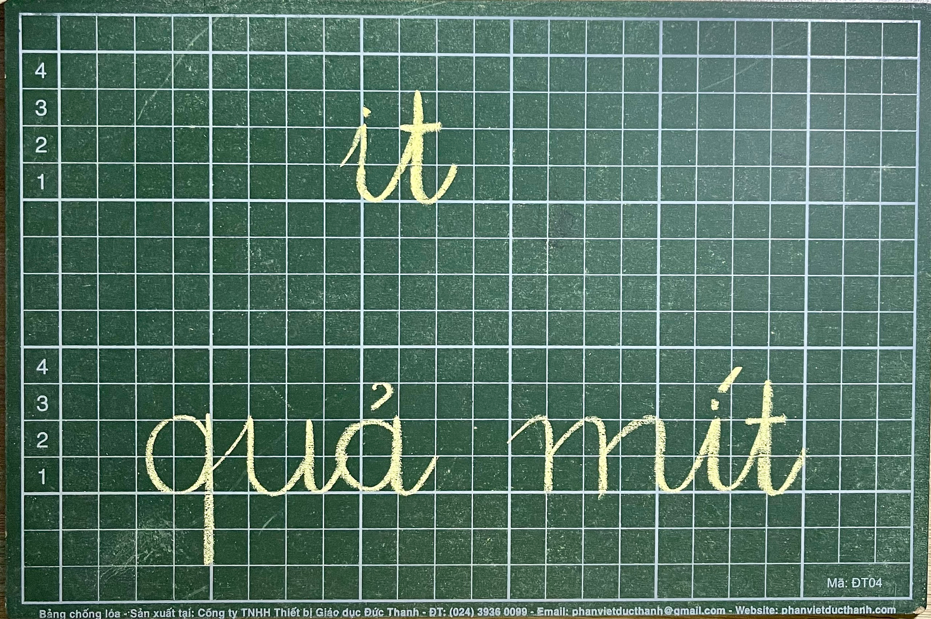

Slide 13

Thư giãn

Slide 14
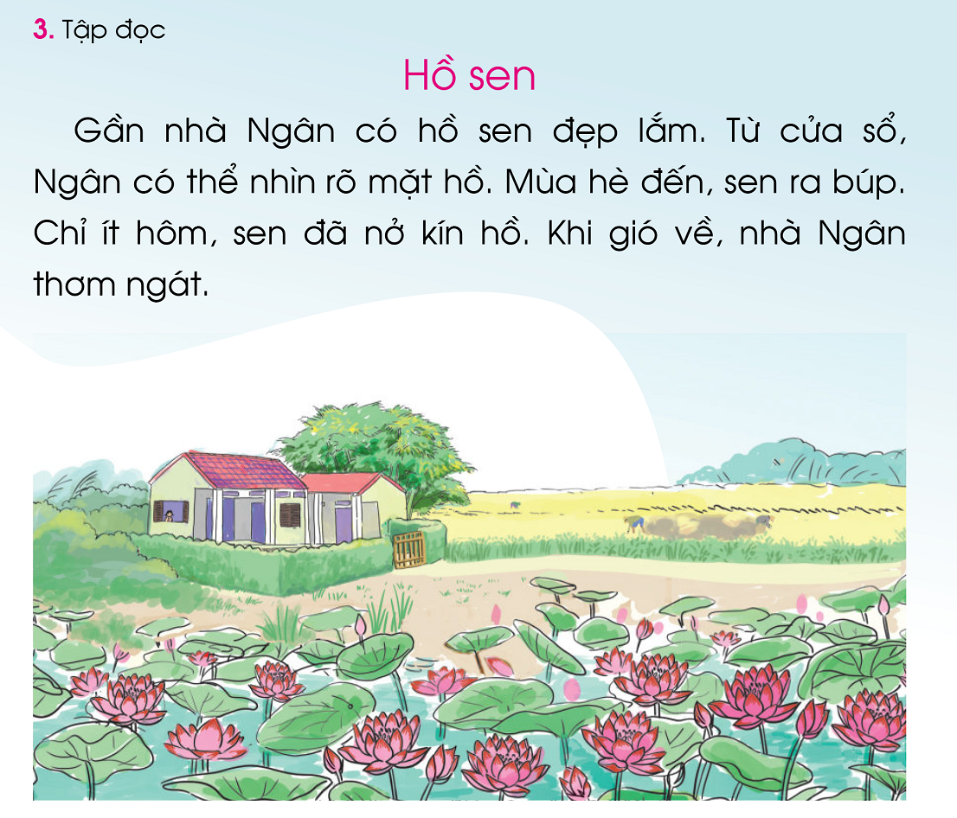

Slide 16
1
2
3
4
5

Slide 18
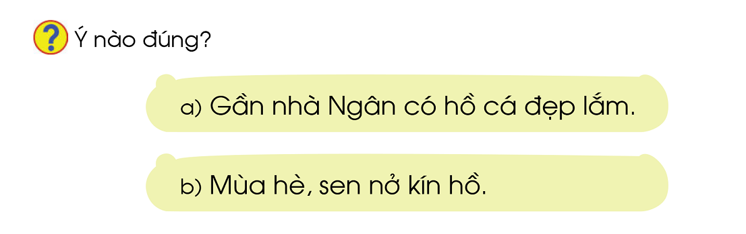

Slide 19
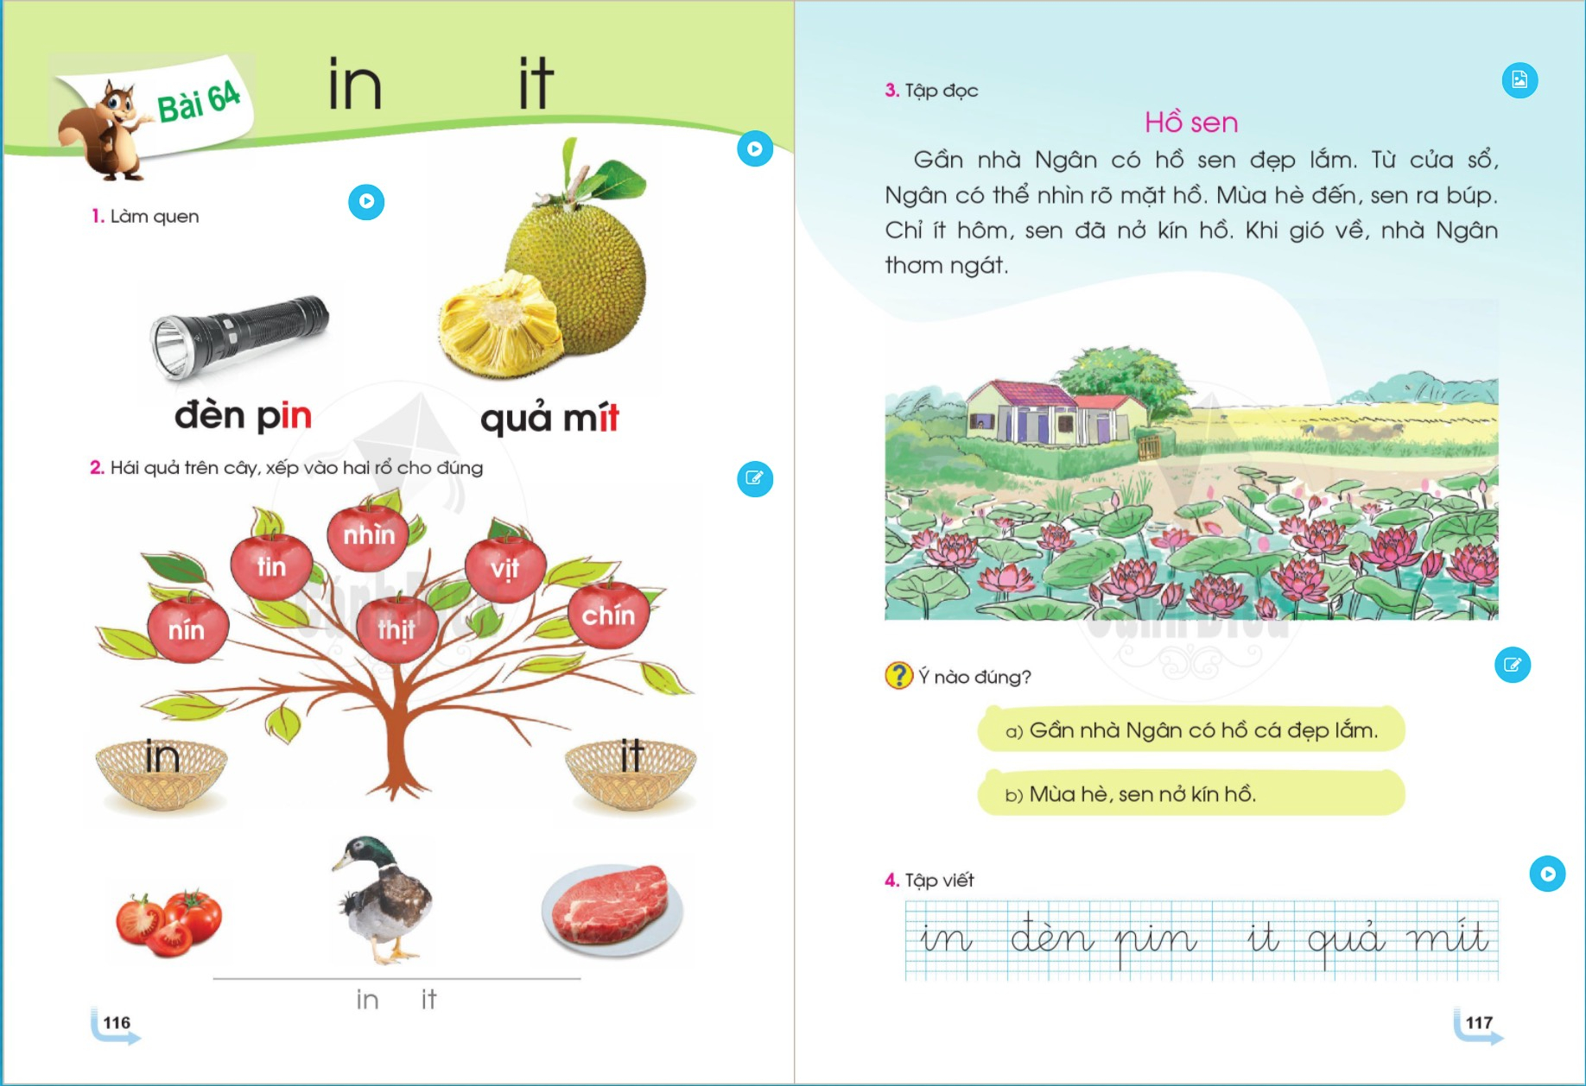

Slide 20


Dặn dò
- Đọc bài 64: in – it (5 lần).
Chuẩn bị bài 65: iên - iêt

Slide 21


Hẹn gặp lại các con vào tiết học ngày mai

